Slide 1
Правила общения с людьми
Презентация для занятий по дополнительной общеобразовательной программе
«Преодолевая трудности общения»
Тема 3/21
Шайдурова Валентина Федоровна
Учитель английского языка
ГБОУ «Школа №106»
Санкт-Петербург
2015

Slide 2
Общение с людьми - одна из составлячющих успеха в жизни.
Как говорится, - не имей сто рублей, а имей сто друзей.
Так как же сделать так, чтобы общение с людьми было успешным?
Есть правила общения, которые стоит соблюдать.

Slide 3
Слушать больше, чем говорить.
Не лгать самому и не заставлять
лгать собеседника.
3. Думать, прежде чем сказать.
4. Не высмеивать собеседника.
.

Slide 4
5. Не перебивать, давая возможность высказаться.
6. Избегать высокомерного ,пренебрежительного
поведения по отношению к собеседнику.
7. Придерживаться уверенного, но дружелюбного тона.

Slide 5
8. Уважать точку зрения собеседника.
9. Называть собеседника по имени.
10. При встрече с любым человеком
иметь хорошее, позитивное настроение.

Slide 6
Улыбайтесь при общении.
Вспомните что-нибудь приятное, чтобы улыбка была искренняя.
Наш мозг не чувствует разницы между реальностью и фантазиями.
Когда вы вспоминаете что-то приятное,
появляется позитивная реакция и ваша улыбка выглядит
ярко и искреннее.
Люди быстро распознают негатив.
Фальшивая улыбка распознается человеком
на подсознательном уровне.

Slide 7
Начните применять эти эффективные правила в своей жизни
и увидите, как быстро начнёт меняться и расти ваше окружение.
И, возможно, вы приобретёте не только уважение
одноклассников, а и много новых и интересных друзей.

Slide 8
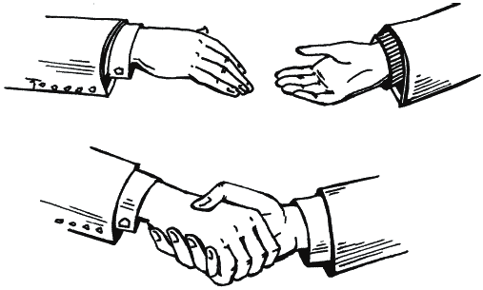
Источники
http://www.liveinternet.ru/users/irzeis/post298709637
http://kak-bog.ru/pravila-obshcheniya-s-lyudmi#ixzz3h6QsbusL
http://fammeo.ru/articles.php?article_id=28
http://probiznesmen.ru/top-9-pravil-pri-obshhenii-s-lyudmi
http://900igr.net/kartinki/literatura/Pesy-Ostrovskogo/002-Rol-muzyki-v-pesakh-A.N.Ostrovskogo.html
https://yandex.ru/images/search?img_url=http%3A%2F%2Fwww.lasarstroi.ru

